Slide 1
Beth wyt ti’n hoffi fwyta?

Slide 2
Beth wyt ti’n hoffi fwyta?
……. i frecwast / i ginio / i de/ i swper?
Respond:
Extend:
Dw i’n hoffi bwyta….
Dw i’n mwynhau bwyta….
Dw i’n dwlu ar … (I love...)
Mae’n well ‘da fi … na ... (I prefer ... to ...)
Mae’n gas ‘da fi … (I hate...)
….. achos mae’n flasus iawn (it’s very tasty)
…… achos mae’n dda i fi / chi (good for me / you)
……. achos mae’n ddrwg i fi / chi (bad for me / you)
ych a fi!

Slide 3
Beth fwytaist ti?
……. i frecwast / i ginio / i de/ i swper?
Respond:
Extend:
.
Roedd e’n flasus iawn (it was very tasty)
Roedd e’n dda i fi / chi (good for me / you) Roedd e’n ddrwg i fi / chi (bad for me / you)
Roedd e’n ych a fi!
Bwytais ……...
Ces i ………..hefyd.

Slide 4
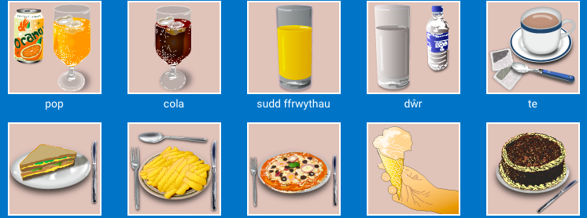
Beth wyt ti’n hoffi fwyta?

Slide 5
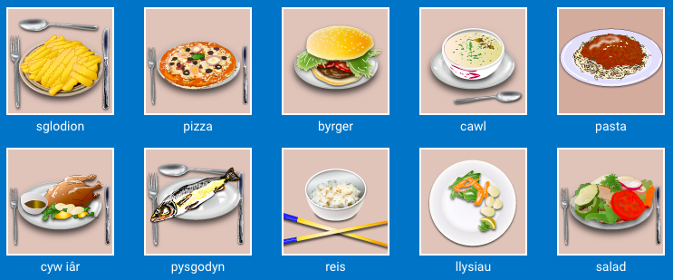
Beth wyt ti’n hoffi fwyta?

Slide 6
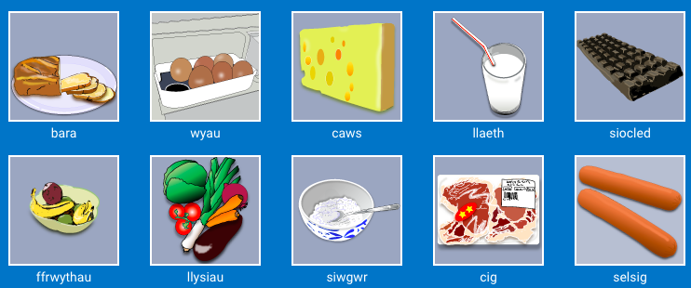
Beth wyt ti’n hoffi fwyta?

Slide 7
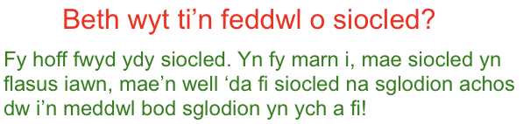
Challenge sentence:
Fy hoff fwyd ydy…………..
Yn fy marn i, mae ……….yn flasus iawn.
Mae’n well da fi ………. na………… achos dw’in meddwl…….

